Slide 1
употребление Количественных местоимений many, much, a lot of
Презентация для учеников 3 классов
Составила: Разумова И.И.
Учитель МБОУ СОШ № 175
г. Нижний Новгород
2015

Slide 2
существительные
исчисляемые
неисчисляемые

Slide 3
Множественное число
Исчисляемые существительные
(окончание s, es)
Nuts
Lemons
Oranges
Sandwiches
Sausages
Potatoes
Tomatoes
Неисчисляемые существительные
(some – немного)
Some milk
Some ham
Some butter
Some porridge
Some honey
Some juice
Some cheese

Slide 4
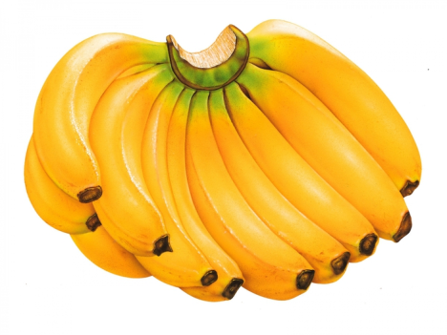
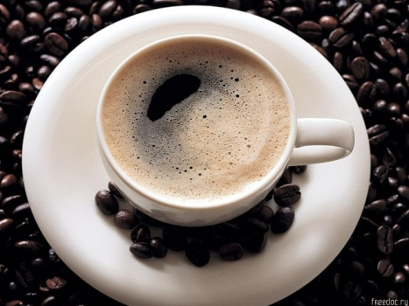
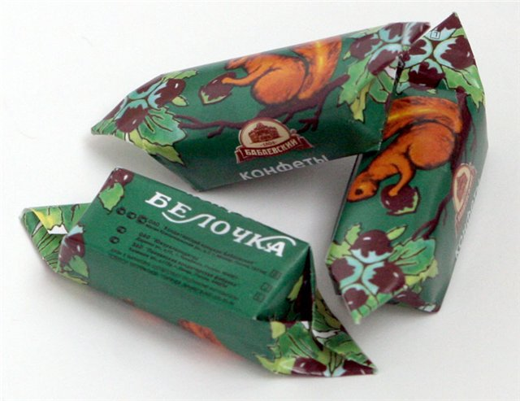
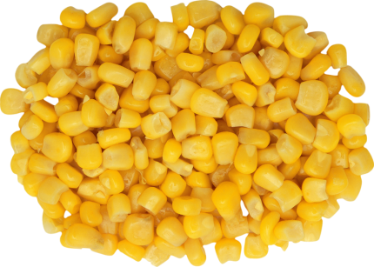
Вопросительные и отрицательные предложения
Используется many
many bananas
many sweets
Используется much
much coffee
much corn

Slide 5
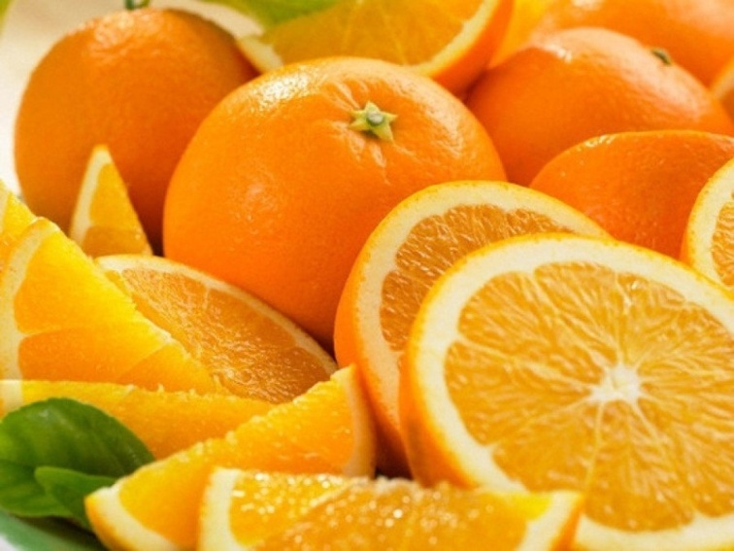
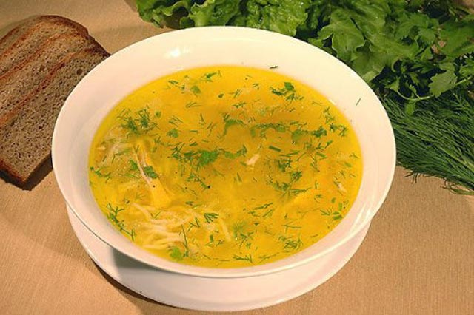
Утвердительные предложения
Используется a lot of
a lot of oranges
a lot of soup

Slide 6
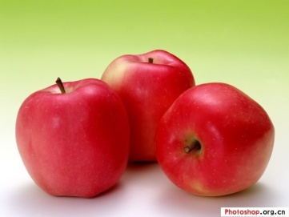
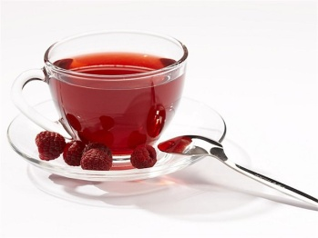
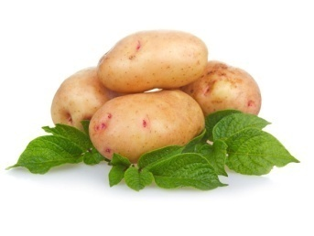
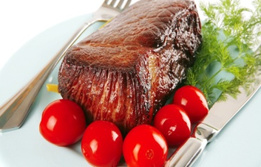
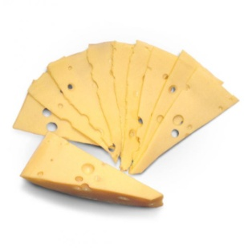
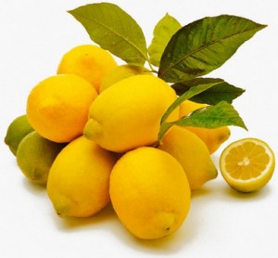
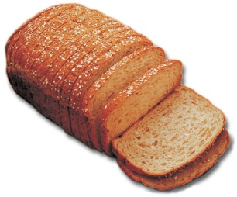
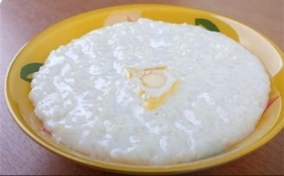
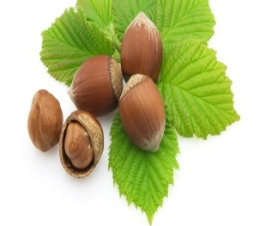
Распределите продукты по корзинкам
many
much

Slide 7
Вставьте many, much, a lot of
Do you eat ____ apples?
Don’t eat ____ sweets.
Don’t drink ____ coffee.
Billy’s mother has got ____ honey.
Billy’s mother hasn’t got ____ lemons.
You must eat ____ porridge.
You mustn’t eat ____ cake.
Pam likes to drink ____ tea.
Jack doesn’t like ____ ice cream.
Have you got ____ milk?

Slide 8
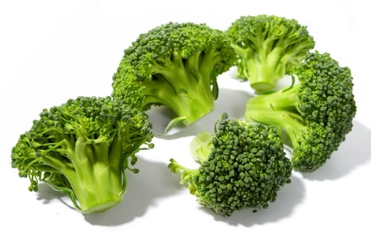
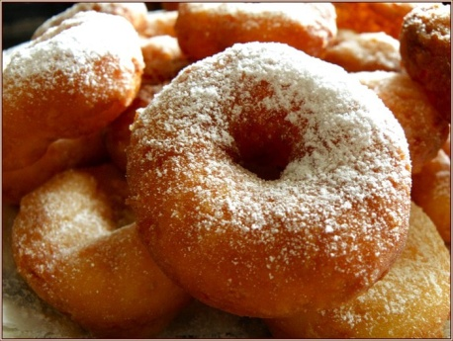
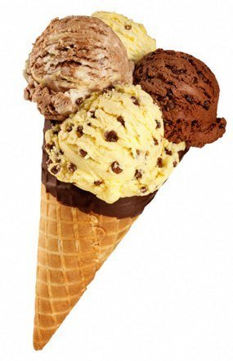
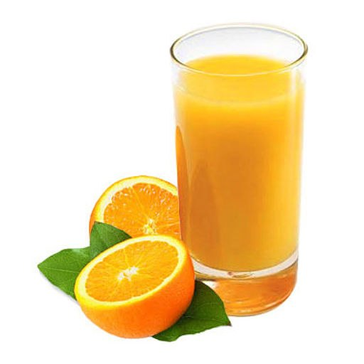
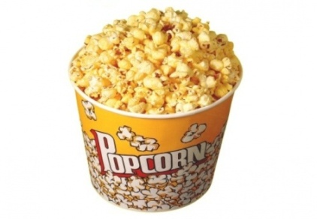
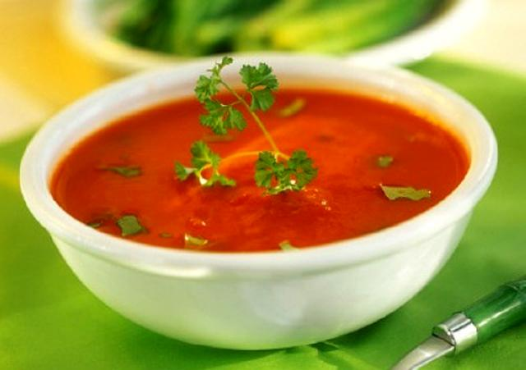
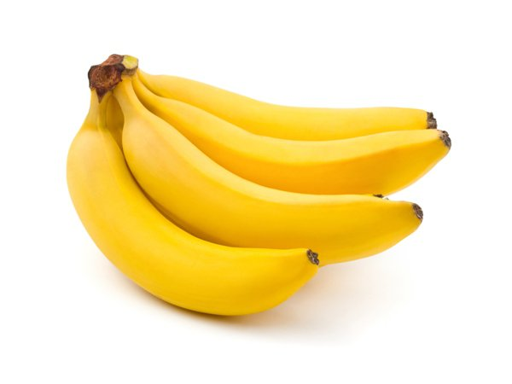
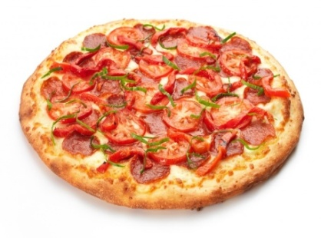
Let’s sing “Do you like broccoli ice cream?”

Slide 9
The song
Do you like broccoli? Yes, I do! Do you like ice cream? Yes, I do! Do you like broccoli ice cream? No, I don't. Yucky!
Do you like donuts? Yes, I do! Do you like juice? Yes, I do! Do you like donut juice? No, I don't. Yucky!
Do you like popcorn? Yes, I do! Do you like pizza? Yes, I do! Do you like popcorn pizza? No, I don't. Yucky!
Do you like bananas? Yes, I do! Do you like soup? Yes, I do! Do you like banana soup? No, I don't. Yucky!

Slide 10
Ссылка на песню http://yandex.ru/video/search?text=%D0%BF%D0%B5%D1%81%D0%BD%D1%8F%20do%20you%20like&path=wizard&fiw=0.00275593&filmId=5oi5K35KUXI&fiw=0.00275593

